Slide 1
MOJE MIEJSCE W KOSMOSIE

Slide 2
Wszechświat jest ogromną, otwartą przestrzenią, w której mieści się wszystko od najmniejszej cząsteczki do największej galaktyki.

Slide 3
Nikt nie wie dokładnie jak wielki jest Wszechświat. Astronomowie cały czas próbują go zmierzyć. Badacze uważają, że około 13,7 miliarda lat temu, miała miejsce silna eksplozja nazywana Wielkim Wybuchem. Ten potężny wybuch wprowadził wszechświat w ruch, który trwa do tej pory.

Slide 4
Co znajduje się w kosmosie?
W kosmosie znajdują się:
- Planety
- Planetoidy
- Gwiazdy
- Asteroidy
- Meteoryty, meteory
- Komety
- Pył kosmiczny
W kosmosie nie ma dostępu do tlenu, nie panuje tam grawitacja.

Slide 5
ROK ŚWIETLNY
Jednostka odległości stosowana w astronomii. Jest równy odległości jaką pokonuje światło w próżni w ciągu jednego roku z prędkością ok. 300 000 km/s.

Slide 6
UKŁAD SŁONECZNY
Znajduje się na jednym z ramion galaktyki – Drogi Mlecznej
W nim znajdują się 8 planet, ich księżyce, planetoidy i Słońce.

Slide 7
MERKURY
jest najbliższą Słońca i najmniejszą planetą
nie ma naturalnych satelitów
jego cechy geologiczne oprócz kraterów uderzeniowych to obłe grzbiety i urwiska
prawie w ogóle nie ma atmosfery, gdyż jest ona „zdmuchiwana” przez wiatr słoneczny

Slide 8
MERKURY

Slide 9
WENUS
jest zbliżona rozmiarami do Ziemi
ma gruby płynny płaszcz wokół żelaznego jądra i masywną atmosferę
nie ma naturalnych satelitów
jest najgorętszą planetą (ok. 400 °C)
nie ma ona pola magnetycznego

Slide 10
WENUS

Slide 11
ZIEMIA
jest największą i najgęstszą z planet wewnętrznych
jedyna aktywna geologicznie i jedyna, na której istnieje życie
jej hydrosfera jest unikalna wśród planet skalistych
atmosfera ziemska jest odmienna od atmosfer pozostałych planet i jest wciąż kształtowana przez procesy biologiczne
ma jednego naturalnego satelitę – Księżyc

Slide 12
ziemia

Slide 13
MARS
jest mniejszy niż Ziemia i Wenus
ma rzadką atmosferę złożoną głównie z dwutlenku węgla
jego powierzchnia jest usiana wieloma wulkanami
jego czerwona barwa pochodzi od gleby bogatej w tlenki żelaza
Mars ma dwa niewielkie księżyce

Slide 14
MARS

Slide 15
JOWISZ
Planeta gazowa
ma masę równą 318 mas Ziemi
składa się w większości z wodoru i helu
Jowisz ma 67 znanych księżyców
duża ilość ciepła pochodząca z wnętrza planety tworzy wiele interesujących zjawisk w jego atmosferze

Slide 16
JOWISZ

Slide 17
SATURN
Planeta gazowa
Jest druga po Jowiszu pod względem masy wielkości
Posiada 9 pierścieni (składające się z lodu i odłamków skalnych)
Ma 62 księżyce

Slide 18
SATURN

Slide 19
URAN
Planeta gazowa-lodowa
Siódma w kolejności od Słońca
Składa się głównie z wodoru i helu
Najmniejsza temperatura odnotowana na tej planecie to 49K (-224 °C)
Ma 27 znanych księżyców

Slide 20
URAN

Slide 21
NEPTUN
Planeta gazowo-lodowa
Jest 17 raz masywniejszy od Ziemi
Ma 14 znanych księżyców
Wypromieniowuje więcej ciepła, ale nie tak dużo jak Jowisz czy Saturn

Slide 22
NEPTUN

Slide 23
A TO CIEKAWE…
Kometa Halleya - kometa krótkookresowa, nazwa pochodzi od nazwiska astronoma Edmunda Halleya.
Pierwszy na księżycu był Amerykanin (Neil Armstrong)
Zaćmienie Księżyca – zjawisko astronomiczne , powstaje gdy Ziemia znajduje się między Słońcem a Księżycem będącym w pełni.

Slide 24
KOMETA HALLEYA

Slide 25
OBCY
Wielu ludzi ciągle próbuje odkryć życie na innych planetach.
Dowiedziono iż na Marsie jest woda, co świadczyłoby o tym, że mogłoby istnieć tam życie.
Mówi się o tzw. Latających talerzach przelatujących nad ziemią, które rzekomo służą kosmitom do poruszania się po wszechświecie.

Slide 26
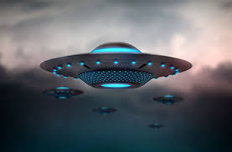
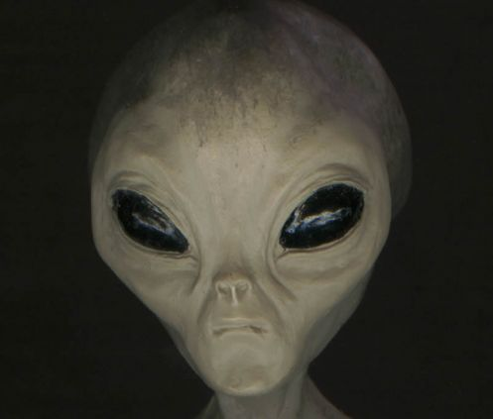
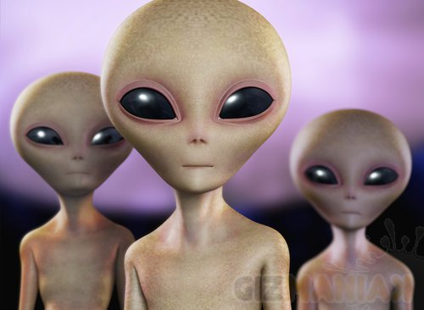

Slide 27
PRZYRZĄDY DO BADANIA KOSMOSU I PLANET
Luneta – przyrząd optyczny służący do obserwowania gwiazd i planet.
Łazik – sonda kosmiczna posiadająca możliwość poruszania się po powierzchni ciała, na którą wylądowała.
Sztuczny satelita – satelita wykonany przez człowieka poruszający się po orbicie wokół ciała niebieskiego.
Radioteleskop – teleskop do obserwacji odległych obiektów astronomicznych z wykorzystaniem fal radiowych.

Slide 28
ŁAZIK CURIOSITY

Slide 29
NASA
Narodowa Agencja Aeronautyki i Przestrzeni Kosmicznej
Odpowiedzialna jest za narodowy program lotów kosmicznych oraz za długofalowy program badań przestrzeni kosmicznej
Odpowiadała za tzw. Program Apollo
Odpowiada za budowę wahadłowców
Zbudowała Międzynarodową Stację Kosmiczną

Slide 30
POLSCY ASTRONOMOWIE I ASTRONAUCI
Mikołaj Kopernik – dowiódł, że Ziemia krąży wokół Słońca. Stąd znane powiedzenie „Wstrzymał Słońce, ruszył Ziemię”.
Aleksander Wolszczan - potwierdził istnienie trzech planet wokół PSR (pulsar)
Mirosław Hermaszewski – pierwszy Polak, który był w kosmosie.

Slide 31
KONIEC
Prezentacje wykonali:
Dominika Chryczyk
Justyna Dłubacz
Ewelina Królczyk
Kamil Królczyk
Dominika Podgórniak

